Slide 1
CERN, LHC & ATLAS
Världens största laboratorium för partikelfysik

Slide 2
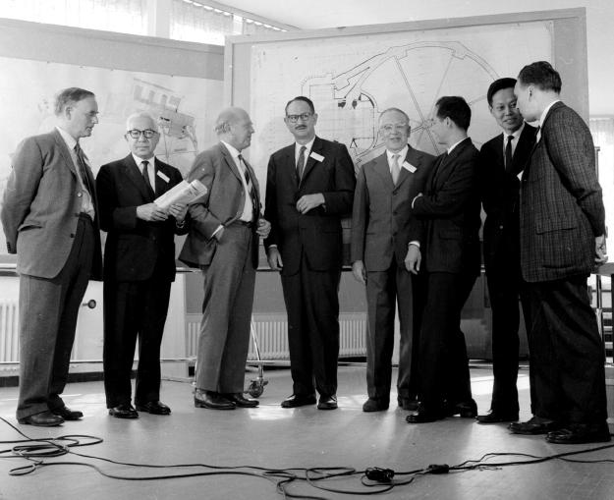
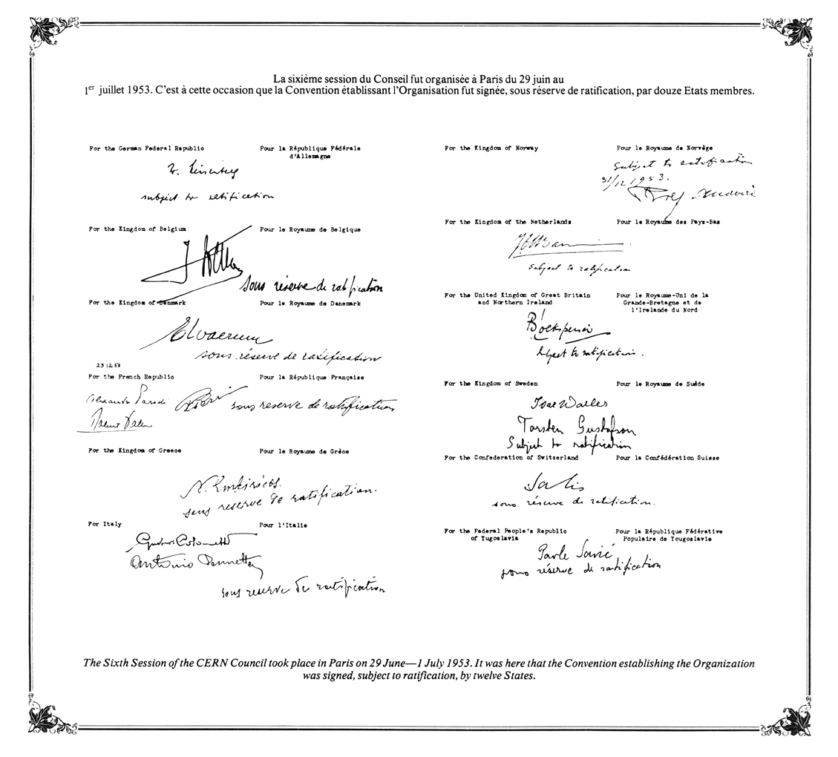
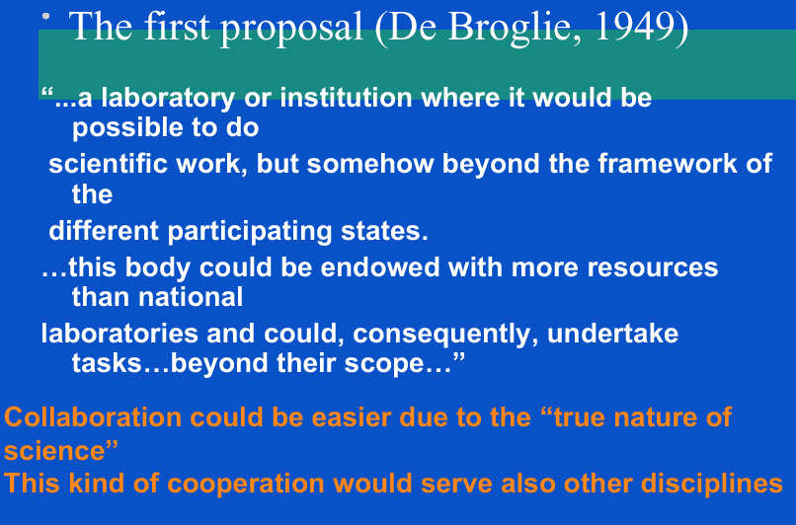
CERN – Ett världslaboratorium
CERN grundades 1954
Torsten
Gustavson
Från början
12 medlemsländer

Slide 3
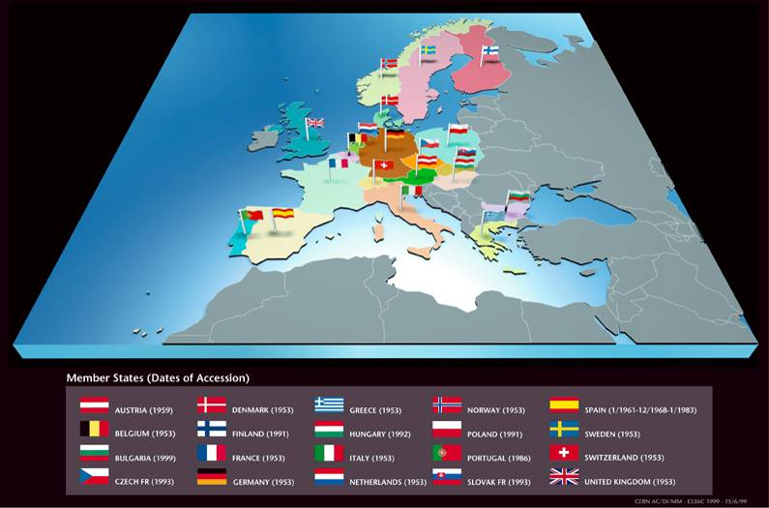
CERNs 20 medlemsländer
OBSERVATÖRER:
  UNESCO
  EU
  Israel
  Turkiet
SPECIELLA OBS.
(för LHC):
  USA
  Japan
  Ryssland
  Indien

Slide 4
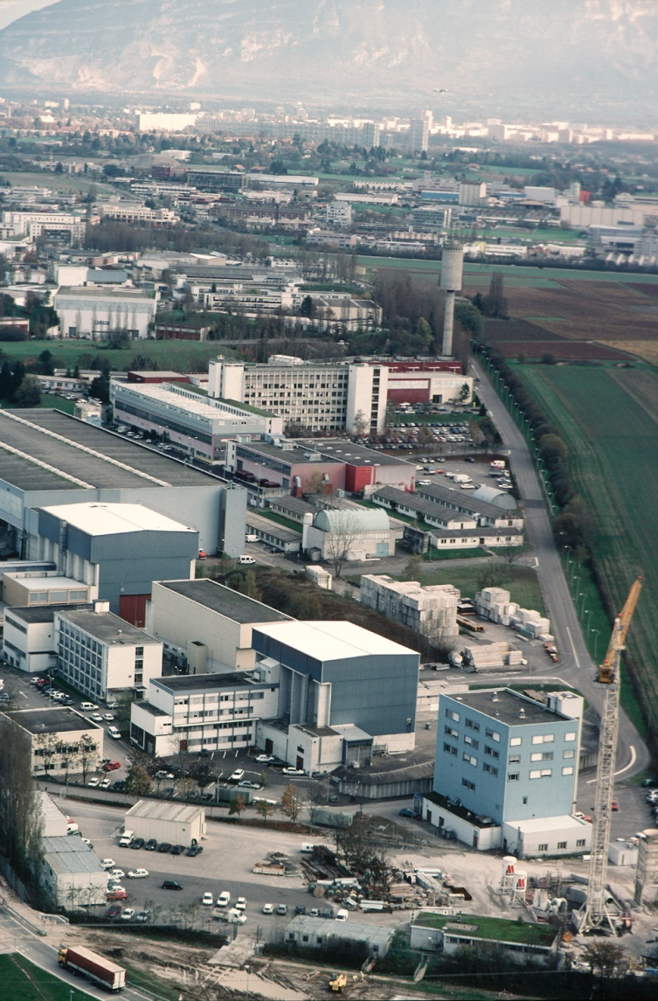
Cern i siffror
CERNs budget är 6 miljarder kronor av vilka 2.56% (150 miljoner kronor) betalas av Sverige.

Slide 5
Cern i siffror
CERNs budget är 6 miljarder kronor av vilka 2.56% (150 miljoner kronor) betalas av Sverige.
Hälften av budgeten går åt att betala lönerna för de 2500 anställda (3% forskningsfysiker, 80% teknisk personal, 17% administrativ personal).
5

Slide 6
Cern i siffror
CERNs budget är 6 miljarder kronor av vilka 2.56% (150 miljoner kronor) betalas av Sverige.
Hälften av budgeten går åt att betala lönerna för de 2500 anställda (3% forskningsfysiker, 80% teknisk personal, 17% administrativ personal).
Kostnaden för att bygga LHC acceleratorn har varit 30 miljarder kronor.
6

Slide 7
Cern i siffror
CERNs budget är 6 miljarder kronor av vilka 2.56% (150 miljoner kronor) betalas av Sverige.
Hälften av budgeten går åt att betala lönerna för de 2500 anställda (3% forskningsfysiker, 80% teknisk personal, 17% administrativ personal).
Kostnaden för att bygga LHC acceleratorn har varit 30 miljarder kronor.
CERN har ansvaret för att bygga acceleratorerna medans de 560 universitet och institut som bedriver forskning på CERN har ansvaret för experimenten.
7

Slide 8
Cern i siffror
CERNs budget är 6 miljarder kronor av vilka 2.56% (150 miljoner kronor) betalas av Sverige.
Hälften av budgeten går åt att betala lönerna för de 2500 anställda (3% forskningsfysiker, 80% teknisk personal, 17% administrativ personal).
Kostnaden för att bygga LHC acceleratorn har varit 30 miljarder kronor.
CERN har ansvaret för att bygga acceleratorerna medans de 560 universitet och institut som bedriver forskning på CERN har ansvaret för experimenten.
Totalt bedriver 10000 fysiker forskning på CERN. 65% av dessa kommer från medlemsländerna (0.7% från Sverige).
8

Slide 9
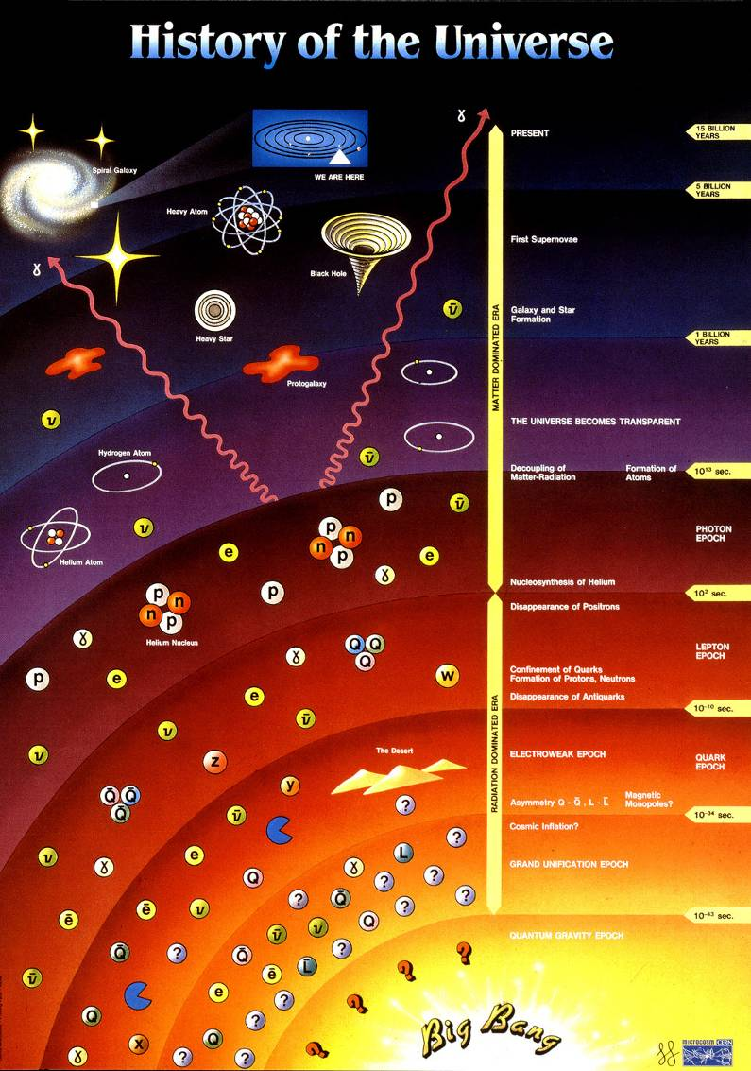
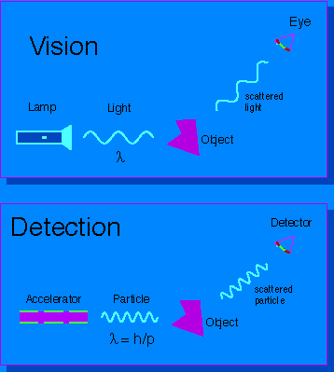
Partikel Fysik
Studera naturens minsta beståndsdelar och deras växelverkan
Litet = Hög Energi

Slide 10
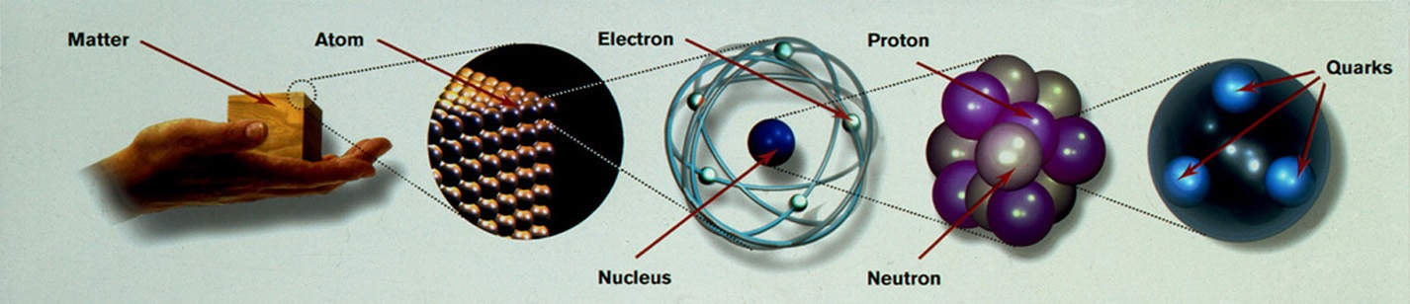
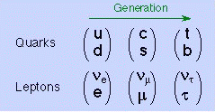
Naturens Byggstenar
~1 m
~10⁻¹⁰ m
~10⁻¹⁴ m
~10⁻¹⁸ m
De minsta beståndsdelarna av all känd materia utgör
tre generationer av kvarkar och leptoner
Vincent Hedberg - Lunds Universitet
10

Slide 11
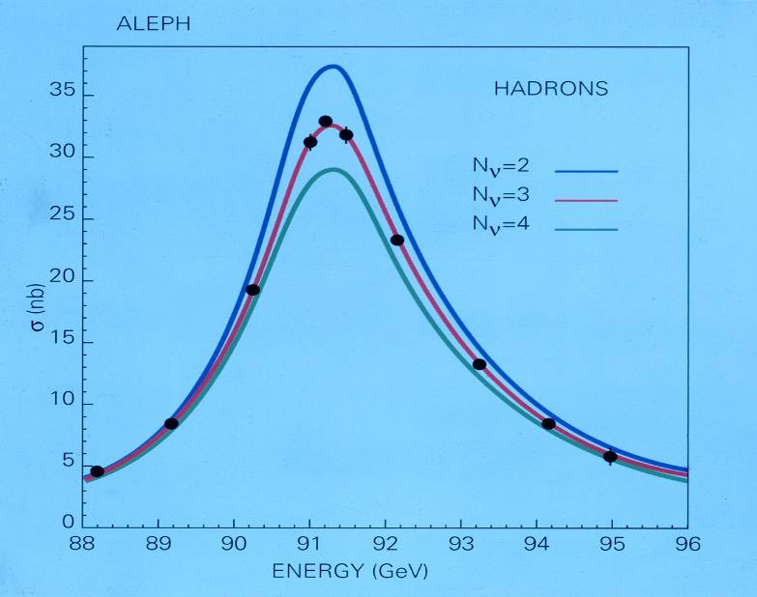
Naturens Byggstenar
~1 m
~10⁻¹⁰ m
~10⁻¹⁴ m
~10⁻¹⁸ m
De minsta beståndsdelarna av all känd materia utgör
tre generationer av kvarkar och leptoner
Neutriner
11
Vincent Hedberg - Lunds Universitet
11
Vincent Hedberg - Lunds Universitet

Slide 12
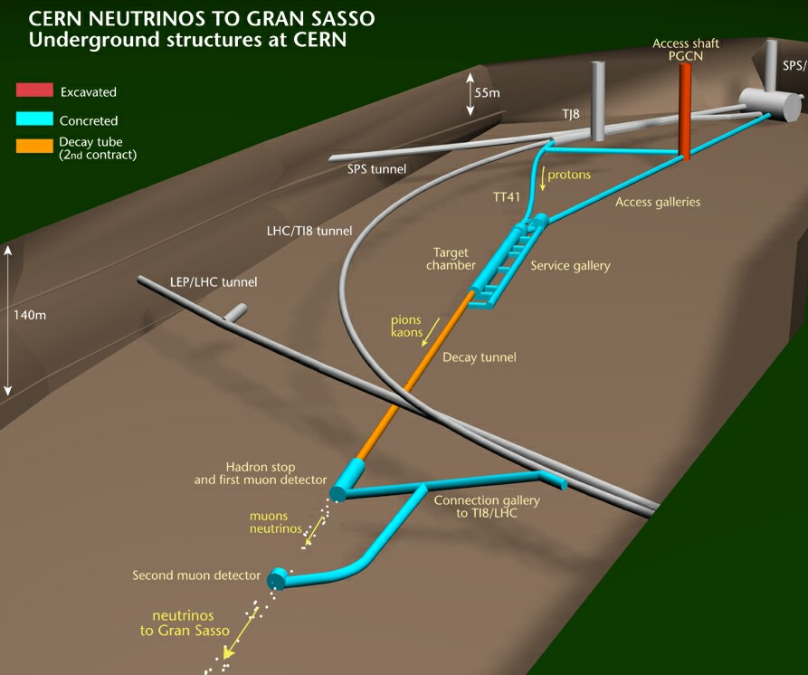
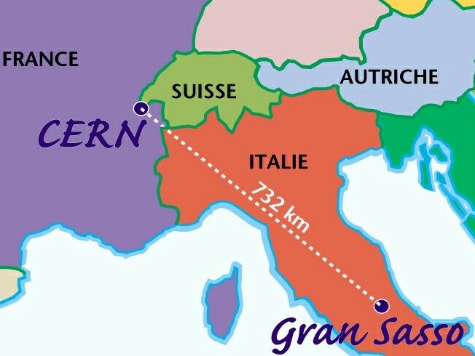
Neutriner från CERN
Varje sekund går 100 000 miljarder neutriner från solen igenom en människas kropp.
Under en människas livstid sker i genomsnitt en neutrino växelverkan i kroppen.
En människa skickar också ut 4000 neutriner varje sekund pga radioaktiva sönderfall (K-40).

Slide 13
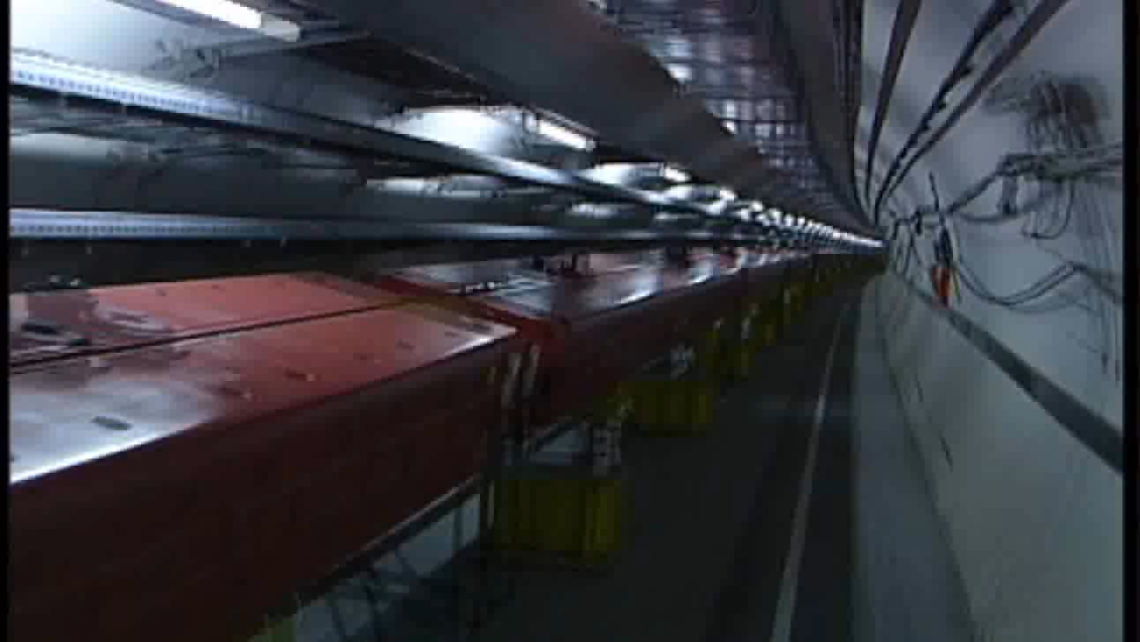
OPERA experimentet
OPERA experimentet letar efter sällsynta händelser där myon neutriner har omvandlats till tauon neutriner.
Hittills har man hittat en kandidat för en sådan neutrino oscillation.
Pga ett pinsamt mätfel har man också trott att neutriner kan färdas fortare än ljuset.

Slide 14
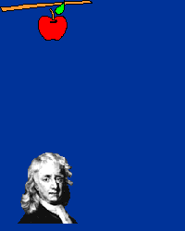

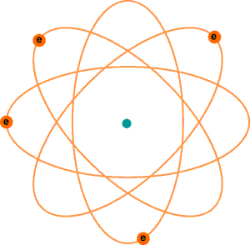


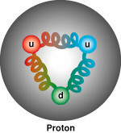
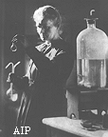
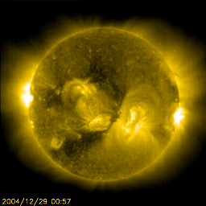
Naturens krafter
TYNGDKRAFTEN
ELEKTROMAGNETISKA KRAFTEN
Förmedlas av gravitoner
Förmedlas av fotoner
Får saker att falla till marken.
Gör att planeterna färdas runt solen.
Håller elektronerna bundna i atomen.
Elektricitet, ljus, radiovågor ….
STARKA KRAFTEN
SVAGA KRAFTEN
Förmedlas av gluoner
Förmedlas av W & Z partiklar
Atomkärna
Proton
Håller samman protoner och neutroner.
Håller samman kvarkar.
Orsakar vissa radioaktiva sönderfall.
Nödvändig för att solen ska lysa.
14

Slide 15
Partikelfysik teori
Långsamt Snabbt
Klassisk
Mekanik
(Newton)
Relativitets teori
(Einstein)
Litet Stort
Kvantmekanik
(Heisenberg, Schrödinger)
Kvantfältteori
(Dirac, Feynman,
Yang, Mills, Veltman …
Leptoner +
Kvarkar +
Kraft partiklar
Standard modellen
Beskriver väl alla
våra experiment !
15
15

Slide 16
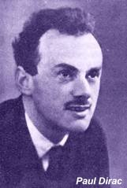
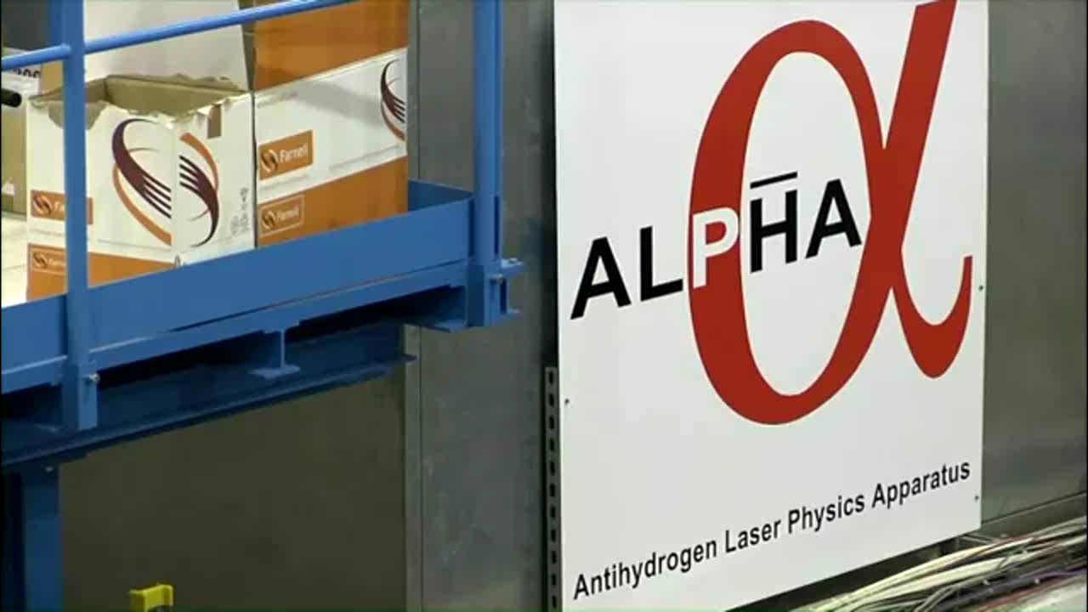
Anti-materia
1928: Dirac konstruerar en ny teori för elektroner.
Liksom ekvationen x²=4 har två lösningar (x=2 och x=-2) hade Dirac två lösningar till sin ekvation.
Slutsats... Elektroner har en anti-partikel (positronen) med motsatt elektrisk laddning !
Paul Dirac
1932: Positronen upptäcks i kosmisk strålning.
Stora mängder anti-partiklar produceras rutinmässigt i kollisioner på CERN. Positroner och anti-protoner accelereras även i acceleratorerna.
1995: CERN producerar anti-väte...
d.v.s. anti-materia för första gången.
Anti-väte spektroskopi på CERN

Slide 17
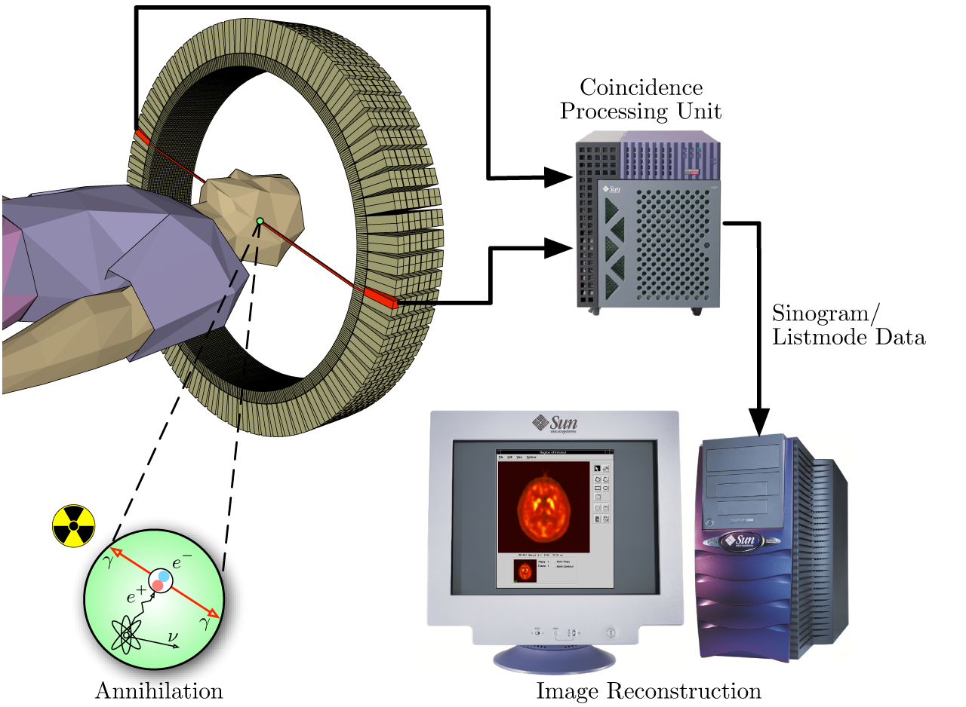
Hur anti-partiklar kan användas
Positron Emission Tomography - PET
Ett radioaktivt ämne injiceras.
Ämnet sönderfaller till positroner.
Positronerna träffar på elektroner i kroppen och annihilerar då till par av fotoner.
Fotonerna detekteras och ger en bild av kroppen.
17

Slide 18

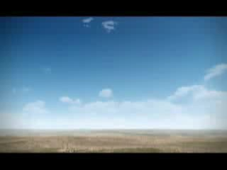
Anti-materia till en bomb ?
Ett gram anti-materia innehåller energi som motsvarar en Hiroshima bomb (20 kton TNT)
Men det är omöjligt att lagra anti-materia så CERNs forskning kommer inte att leda till några nya vapen.
Tsar Bomba
Vätebomb
50 Mton TNT

Slide 19
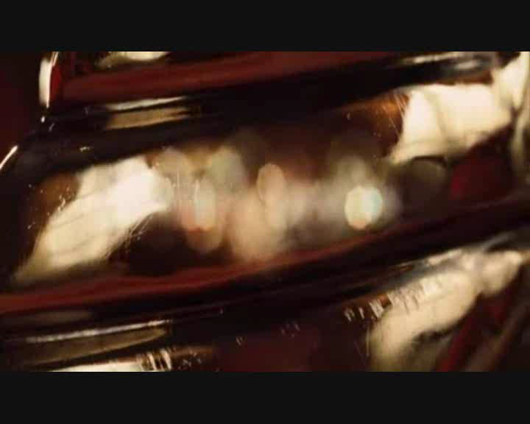
Hollywood på CERN
Tro inte på allt som ni ser på bio …… men
19
19

Slide 20
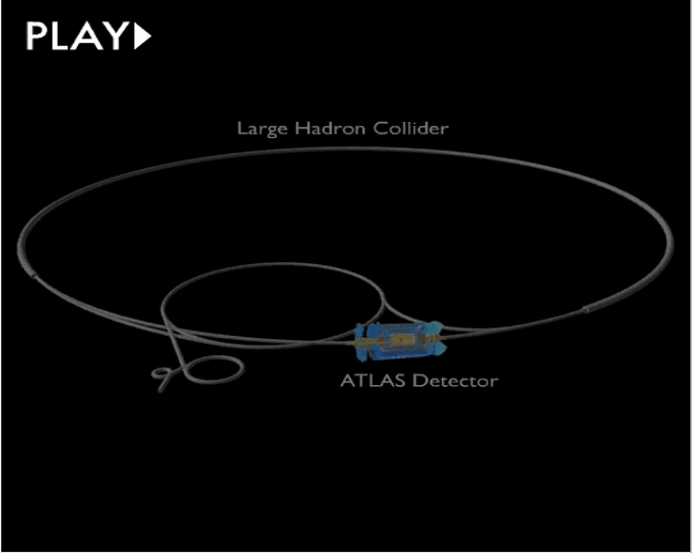
The Large Hadron Collider (LHC)
Protoner accelereras först i en linjär accelerator, sedan i PS och SPS acceleratorerna, för att slutligen komma ut i LHCs 27 km långa tunnel.
Protonerna färdas i
2808 paket som var
och en innehåller
10¹¹ protoner.

Slide 21
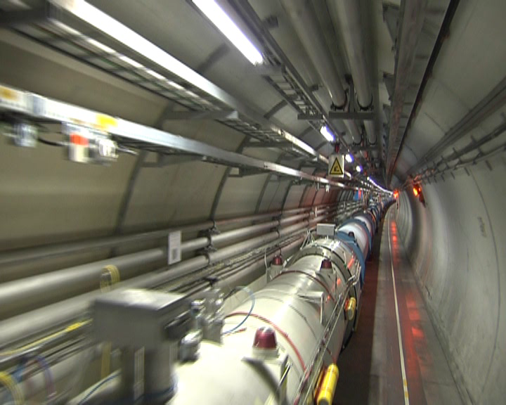
I LHC accelerator tunneln

Slide 22
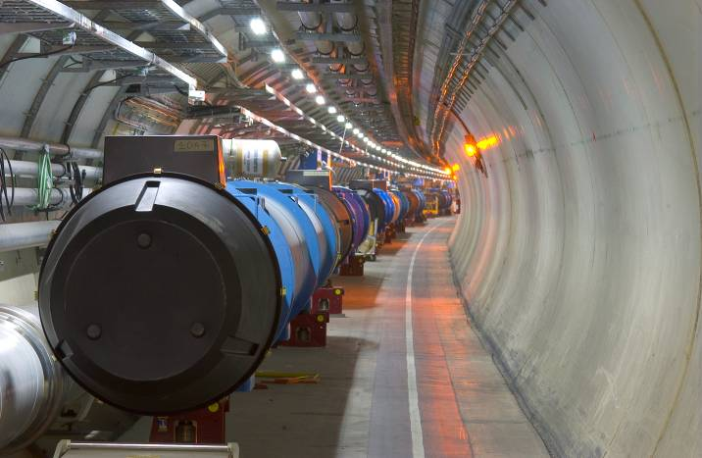
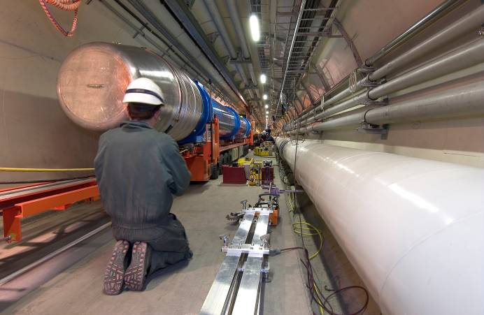
Den stora hadron kollideraren
27 km lång proton-proton kolliderare var klar att starta hösten 2008.

Slide 23
Den stora hadron kollideraren
27 km lång proton-proton kolliderare som var klar att starta hösten 2008.
Den består av 1232 & 392 supraledande magneter.
Vincent Hedberg - Lunds Universitet
23

Slide 24
Den stora hadron kollideraren
27 km lång proton-proton kolliderare som var klar att starta hösten 2008.
Den består av 1232 & 392 supraledande magneter.
Kollisions energi: 14 TeV
= vilomassan hos 15 000 protoner. När Pb-atomer kollideras är energin 1150 TeV.
Vincent Hedberg - Lunds Universitet
24

Slide 25
Den stora hadron kollideraren
27 km lång proton-proton kolliderare som var klar att starta hösten 2008.
Den består av 1232 & 392 supraledande magneter.
Kollisions energi: 14 TeV
= vilomassan hos 15 000 protoner. När Pb-atomer kollideras är energin 1150 TeV.
Protonernas hastighet är
99,999999991% av ljushastigheten.
Vincent Hedberg - Lunds Universitet
25

Slide 26
Den stora hadron kollideraren
27 km lång proton-proton kolliderare som var klar att starta hösten 2008.
Den består av 1232 & 392 supraledande magneter.
Kollisions energi: 14 TeV
= vilomassan hos 15 000 protoner. När Pb-atomer kollideras är energin 1150 TeV.
Protonernas hastighet är
99,999999991% av ljushastigheten.
En miljard kollisioner per sekund.
Vincent Hedberg - Lunds Universitet
26

Slide 27
Den stora hadron kollideraren
27 km lång proton-proton kolliderare som var klar att starta hösten 2008.
Den består av 1232 & 392 supraledande magneter.
Kollisions energi: 14 TeV
= vilomassan hos 15 000 protoner. När Pb-atomer kollideras är energin 1150 TeV.
Protonernas hastighet är
99,999999991% av ljushastigheten.
En miljard kollisioner per sekund.
360 MJ lagrad energi i en av strålarna.
( 360MJ ~ Energin hos ett tåg i 150 km/h eller i explosionen av 77 kg TNT)
Vincent Hedberg - Lunds Universitet
27

Slide 28
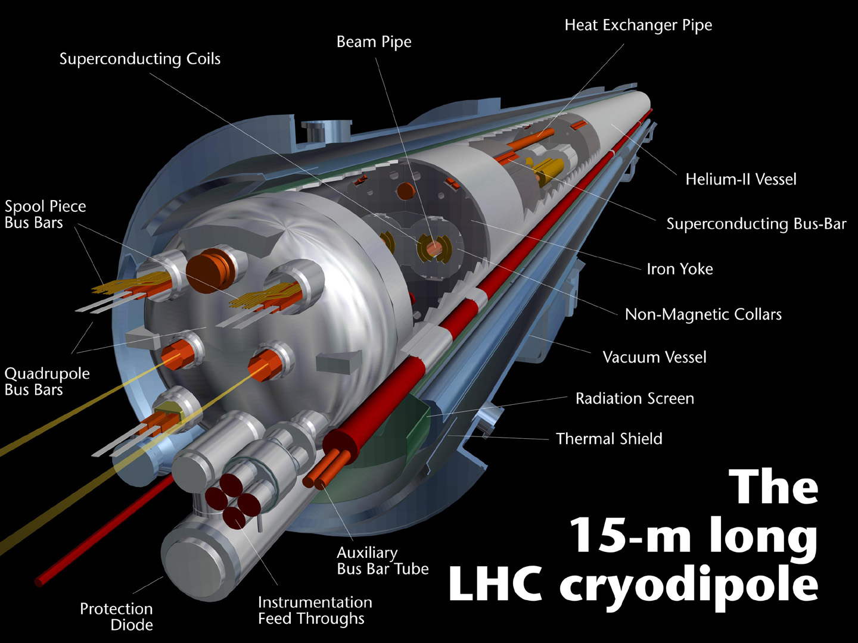
Magneter for att styra proton strålarna
1232 dipol
magneter
14 m långa
35 ton tunga
Magnet fält:
8.3 Tesla
120 ton
flytande helium
(1.9 K)
11800 Ampere

Slide 29
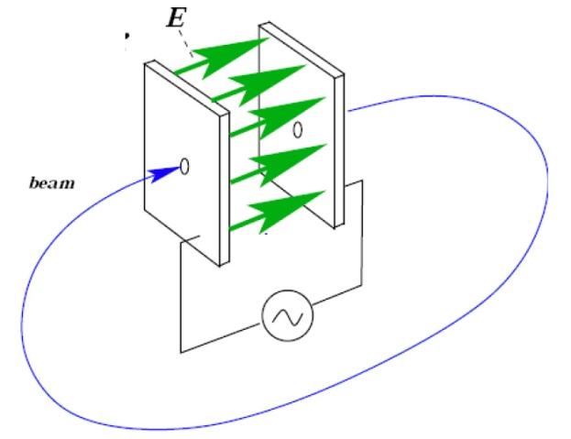
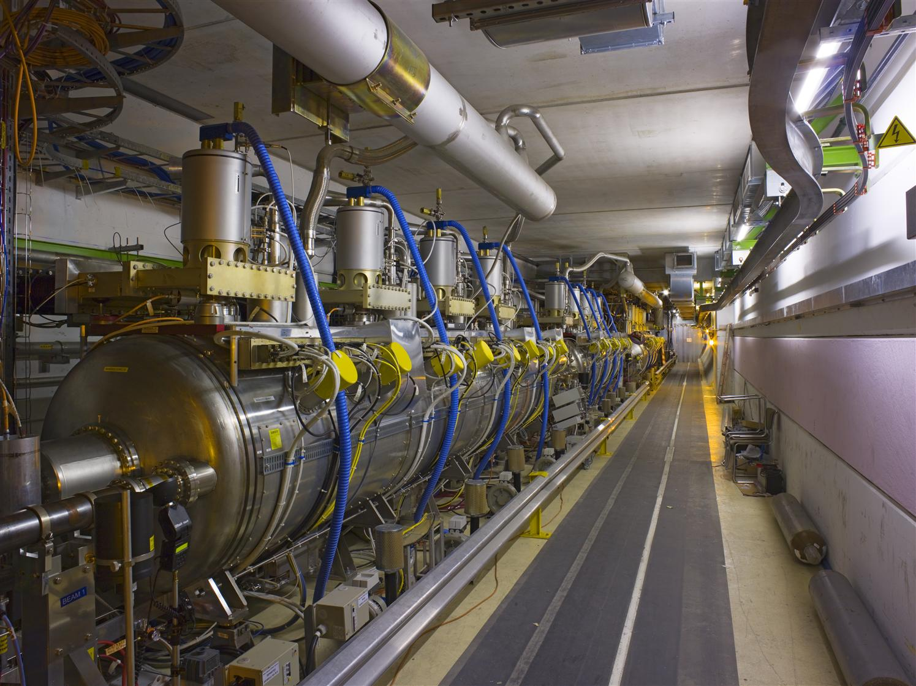
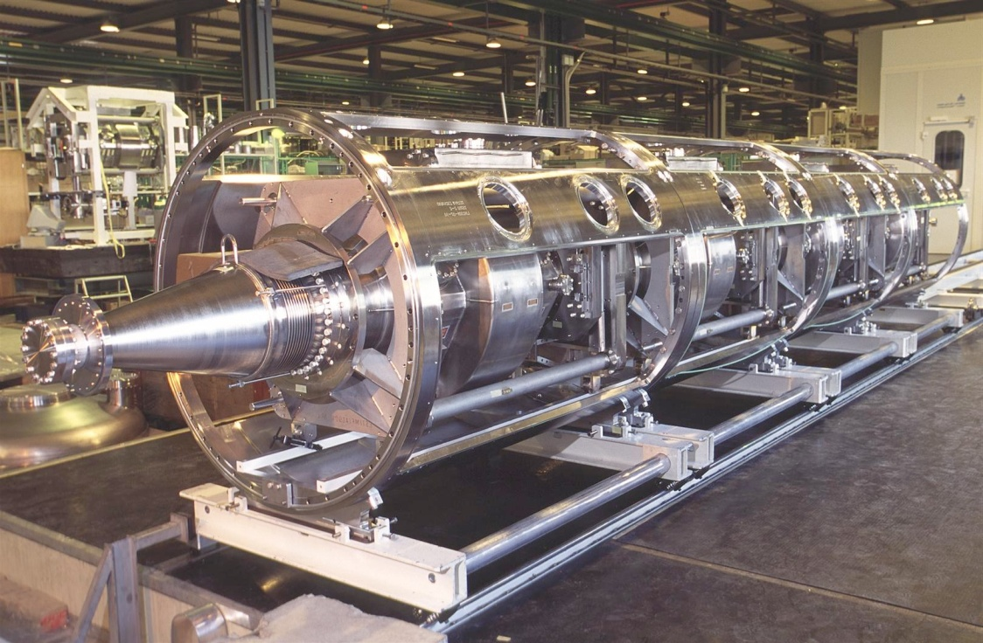
Kaviteter för att ge protonerna energi
Magneterna används för att böja av protonernas banor och för att fokusera strålarna.
Kaviteter med starka högfrekventa elektriska fält ger energin till protonerna.
LHC har 2x8 kaviteter som ger 16 MV vid 400 MHz.

Slide 30
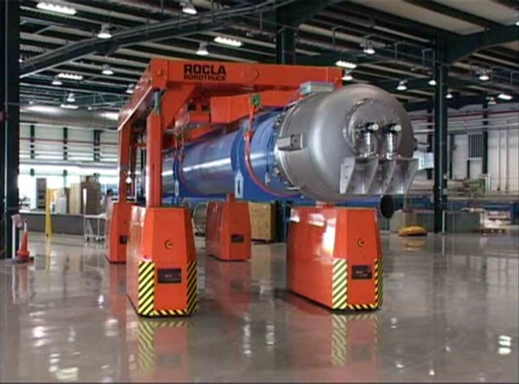
Byggandet av LHC

Slide 31
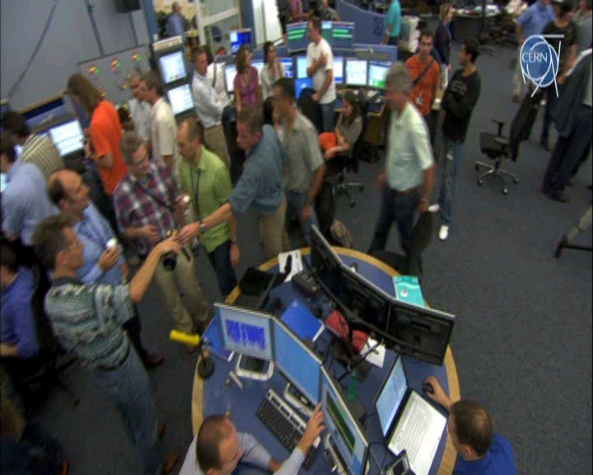
10 September 2008 – Champagne !

Slide 32
LHC – motgångar och framgångar
10 September 2008: Protonstrålar circulerar för första gången i acceleratorn.
19 September 2008: En kortslutning skadar 53 magneter.
23 November 2009: Protoner kolliderar med energin 0.9 TeV.
2010: Acceleratorn kör hela året och kolliderar protoner med energin 7 TeV (världsrekord) men med få kollisoner per sekund.
2011: Energin är 7 TeV men många fler kollisoner per sekund (världsrekord).
2012: Energin är nu 8 TeV (världsrekord).
2014: Det år acceleratorn är planerad att nå 14 TeV och full kollisions hastighet.

Slide 33
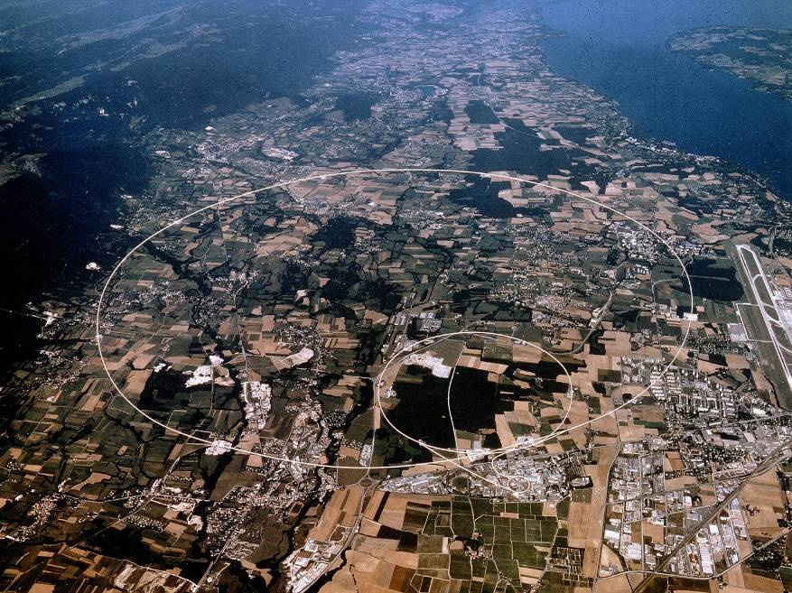
Experiment vid LHC
Experiment
ATLAS:
Proton-proton
kollisioner
CMS:
Proton-proton
kollisioner
ALICE:
Atom-atom
kollisioner
LHCb:
Proton-proton
kollisioner som ger
b-kvarkar.
CMS
CERN
LHCb
ALICE
ATLAS
CERN

Slide 34




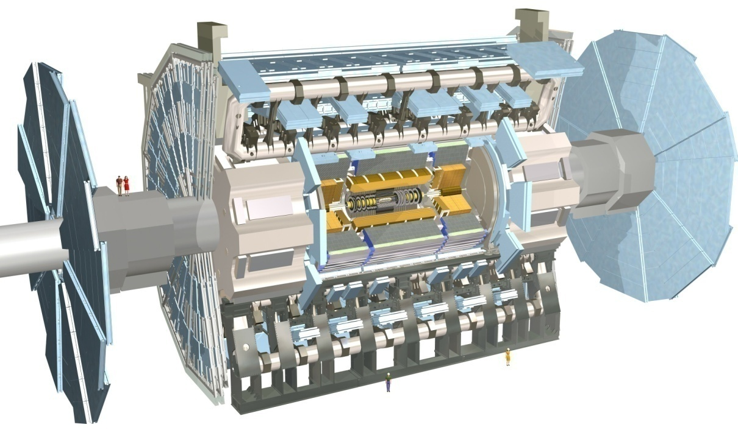
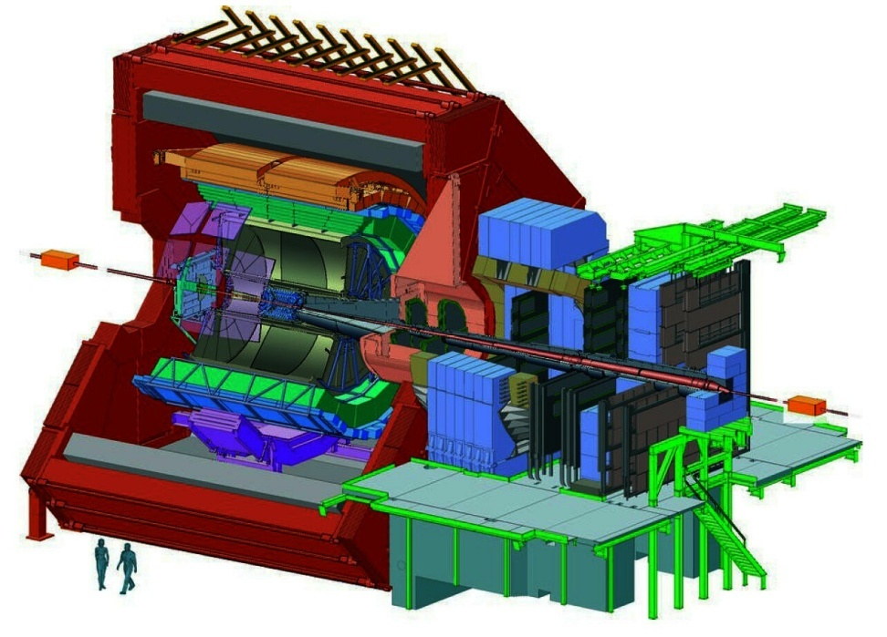
Svenska forskargrupper
Uppsala
Universitet
ATLAS experimentet
ALICE experimentet

Slide 35
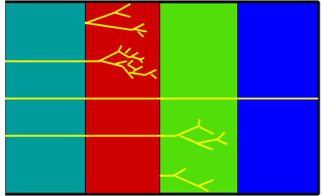
Detektering av partiklar
Spår
Detektor
Elektromagnetisk
Kalorimeter
Hadronsk
Kalorimeter
Myon
Detektor
Fotoner
Elektroner
Myoner
Protoner
Pioner
Neutroner
Innersta lager Yttersta lager

Slide 36

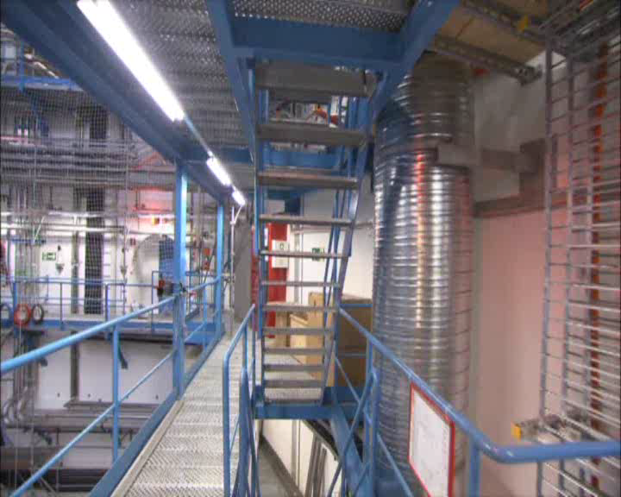
ATLAS experimentet
ATLAS Experimentet
Längd: 44m
Diameter: 22m
Vikt: 6000 ton
Kollaboration:
2900 fysiker
(>173 Univ., 37 Länder)
Myon detektor
  Hadrons kalorimeter
    Elektromagnetisk kalorimeter
      Spår detektor

Slide 37
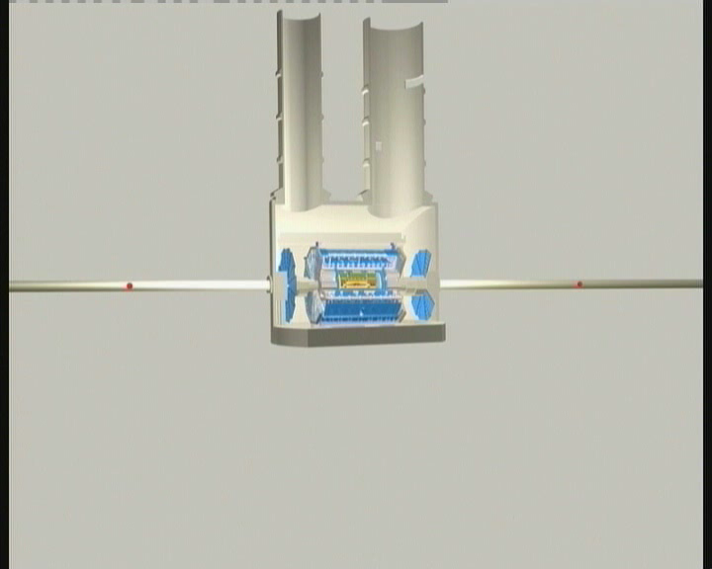
En proton-proton kollision i ATLAS
LHC
LHC
protoner
protoner

Slide 38
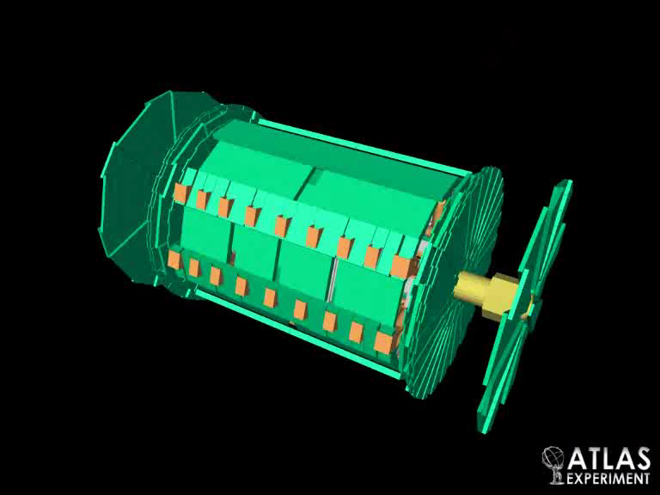
En proton-proton kollision i ATLAS
38

Slide 39
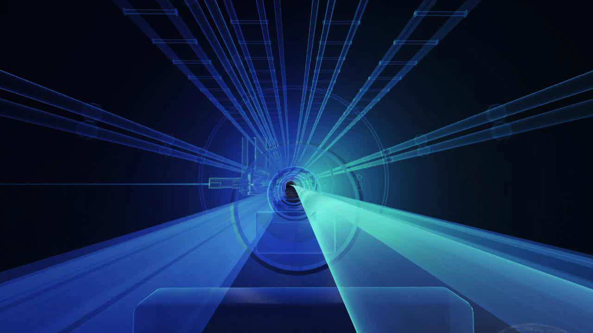
En atom-atom kollision i ATLAS

Slide 40
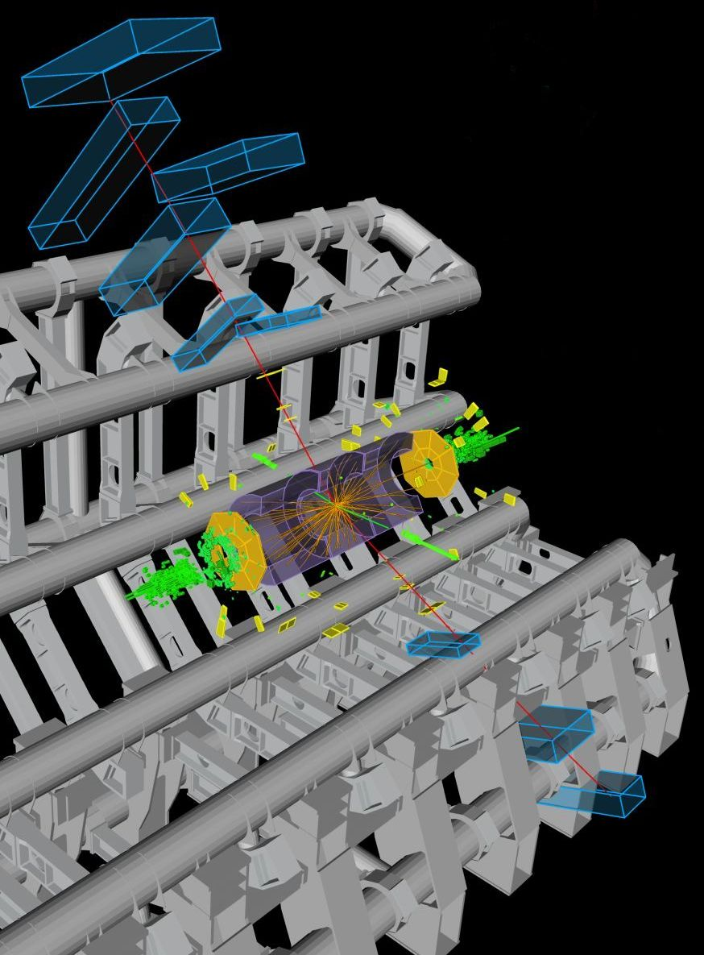
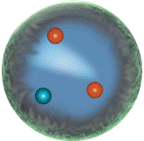
Hur använder man ATLAS ?
Higgs partikeln förklarar varför materian har massa. Den kan sönderfalla på olika sätt.
e⁺
e⁻
Senaste resultat:
Higgs partikeln
måste ha en massa
i ett visst område.
Antydan till en
signal när all data
från ATLAS och
CMS kombineras.
Lång livstid
Kort livstid
p
Z
p
H
Kort livstid
Z
μ⁻
μ⁺
Lång livstid

Slide 41
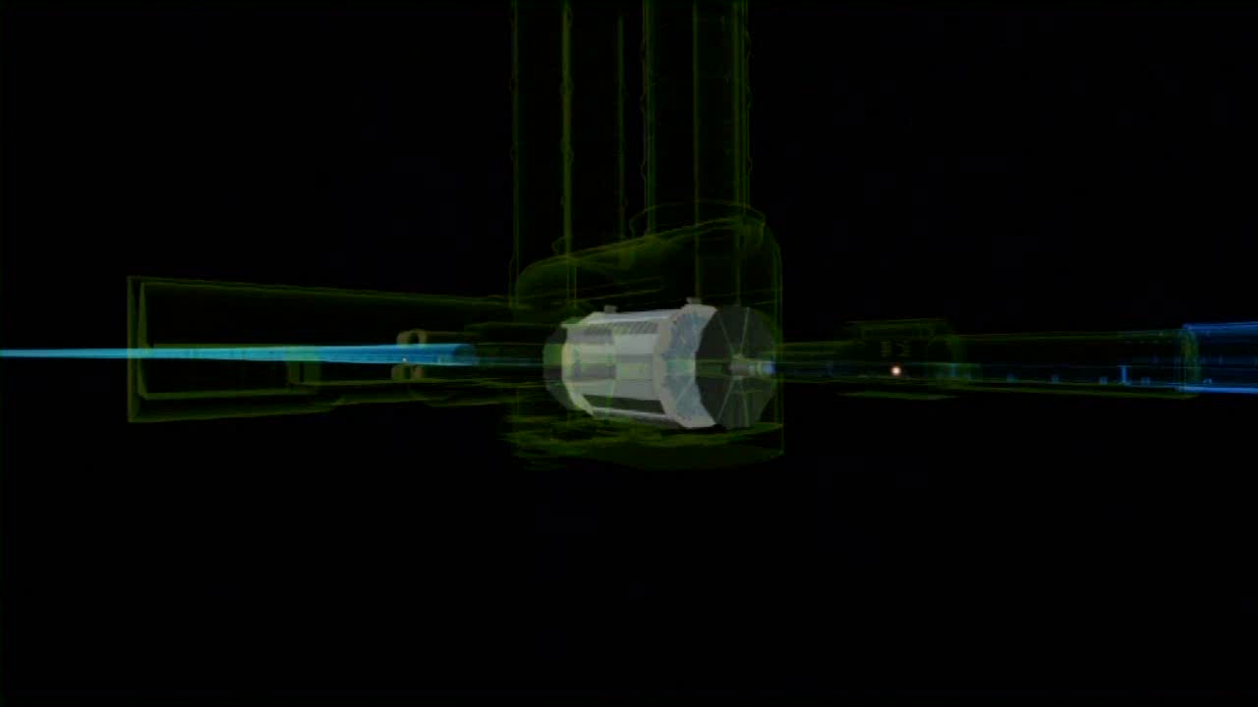
Hur använder man ATLAS ?
Higgs particle to ΖΖ ?

Slide 42
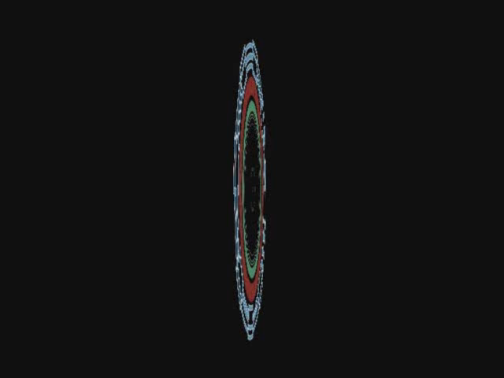
Hur använder man ATLAS ?
Svart Hål
Signatur:
Många partiklar och partiklar med hög energi och stor vinkel till proton strålarna.
Om hål produceras kommer
de enligt teorin att försvinna
efter 10⁻²⁶s.

Slide 43
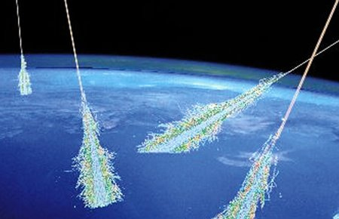
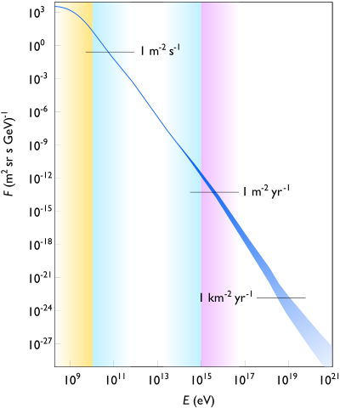
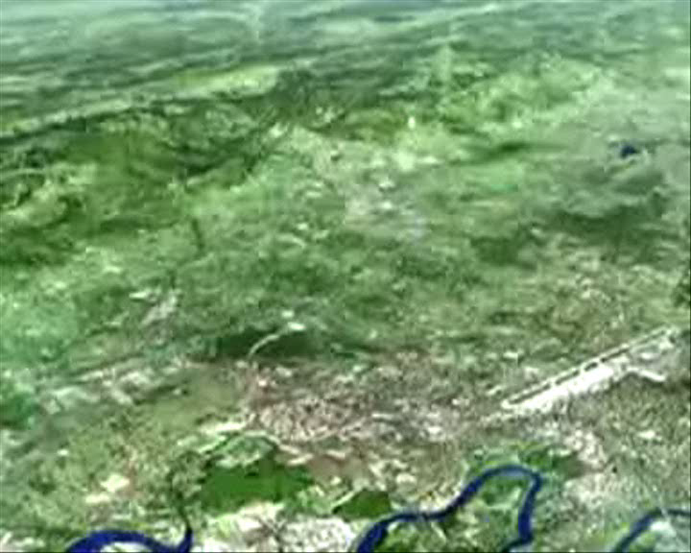
Svarta hål = jordens undergång ?
Energispektrum
kosmisk strålning
I den kosmiska strålningen finns protoner med högre energi än i LHC. Antalet kollisioner i LHC under ett år motsvarar ca 1000-10000 år av kollisioner i atmosfären.
LHC

Slide 44
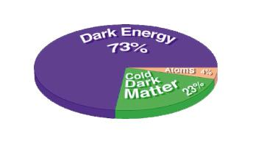
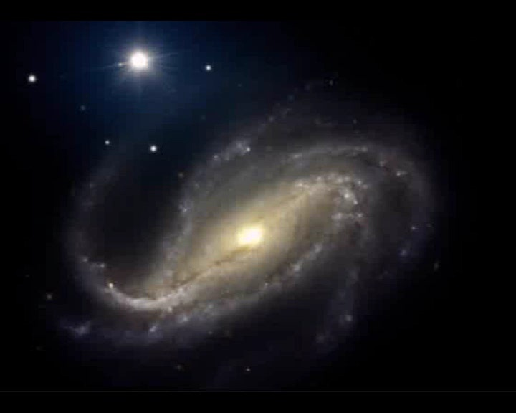
Vilka andra problem återstår att lösa ?
Mörk Materia
Rotationshastigheten hos stjärnorna i galaxer är för hög för att kunna förklaras av den kända materian.
Skulle kunna förklaras av nya partiklar som kan upptäckas vid LHC !
Mörk Energi
Universum expanderar inte med en konstant hastighet. En okänd
repulsiv kraft verkar mellan galaxerna. Denna anses vara orsakad av en mystisk mörk energi.

Slide 45
Vilka problem återstår att lösa ?
Vad är Mörk Energi ?
Vad är Mörk Materia ?
Vad hände med all Anti-Materia ?
Hur får partiklarna sin Massa ?
(Higgs ?)
Varför är Gravitationen så Svag ?
(Extra Rumsdimensioner ? Svarta hål ?)
Kan de olika Krafterna vara Samma Sak ?
......
!! LHC kan ge svaret !!

Slide 46


Och man får på köpet ....
Data Teknik
  World Wide Web
  Dator Grid
Partikel Detektor Teknik
  Strålbehandling
  Medicinska instrument
Kärnavfalls Förbränning
  Transmutation
Supraledande Magneter
Strålningstålig Elektronik
......

Slide 47


The World Wide Web
Den viktigaste spinn-off effekten från partikelfysiken är World
Wide Web som uppfanns på CERN för att fysikerna enkelt skulle kunna förmedla information mellan datorer i olika länder.
Världens första web-server.
Tim Berners-Lee uppfinnaren av World Wide Web.

Slide 48

Senaste datorprojektet är grid
The Worldwide LHC Computing Grid har konstruerats så att fysiker runt om i världen kan få tillgång till dator kraft och till de 15 miljoner Gigabytes av data som kommer att producerats varje år.

Slide 49


Till slut….den vanligaste frågan:
Det här låter väldigt komplicerat och dyrt, men vad tjänar alltihop till ?
Vilken nytta har man av den här forskningen ?
Det finns två standard svar:
Michaels Faradys svar till drottning Victoria:
Madam, of what use is a baby ?
30 år senare: Maxwell teori för elektromagnetism.
70 år senare: Marconi radio signaler över Atlanten.
2. Vi får (antagligen) ingen nytta av den
här grundforskningen !
Syftet är att förstå hur världen vi lever i
är uppbyggd.
Hubble teleskopets bilder kan inte
användas för praktisk nytta men gör det
möjligt att förstå universum.

